Slide 1
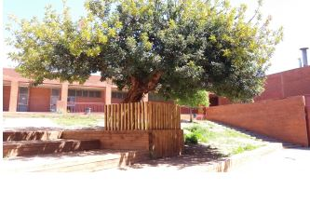

BENVINGUTS
A L’INSTITUT TORRE ROJA
Curs 2018-2019

Slide 2

Ara ja són alumnes de l’ins torre roja estem per acompanyar-los mútuament:
“preparem-los pel camí”

Slide 3
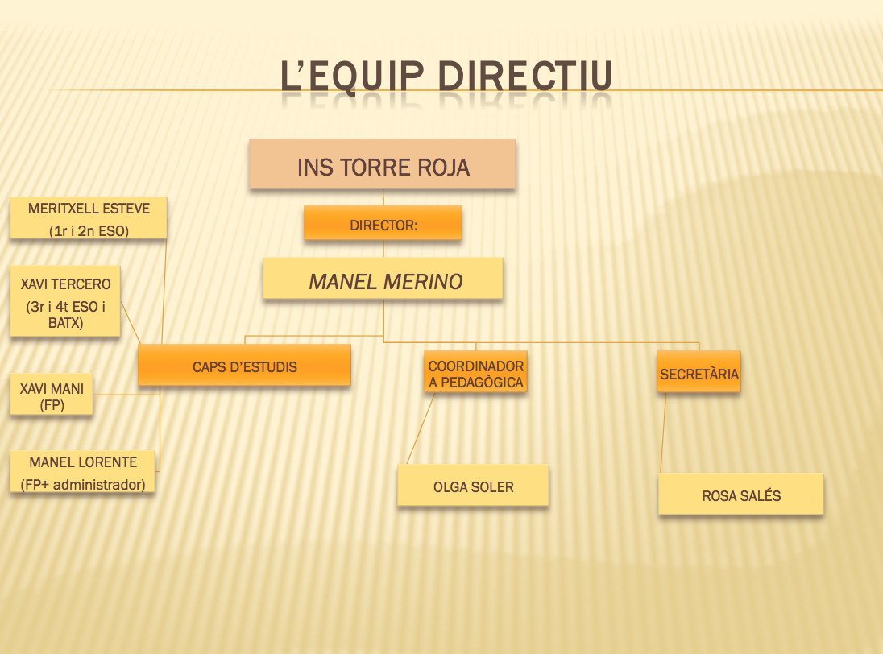

Slide 4
PROFESSORAT
L’Equip Docent: grup de professors de matèries (12 matèries+crèdit de síntesi)
Tutor/a per a cada grup: 4 grups de primer de l’ESO (setembre)
Cotutor i orientador de nivell: VIRTU JIMÉNEZ

Slide 5
PERSONES de referència
1. Tutor/a: 4 grups de primer de l’ESO (setembre) - enllaç directe amb la família
2. Cotutora i orientadora de nivell: VIRTU JIMÉNEZ
3. Coordinadora de 1r ESO : MONTSE ARIAS
4. Direcció (sol·licitud instància secretaria): MERITXELL ESTEVE, MANEL MERINO

Slide 6

ABANS DE COMENÇAR
Traspàs d’informació entre les escoles de primària i l’institut per assegurar un canvi d’etapa òptim .
Estudi de les individualitats per atendre la diversitat.
Elaboració dels grups dels alumnes i traspàs de la informació als tutors/es i equips docents.
( les llistes definitives es publicaran a principis de setembre)

Slide 7
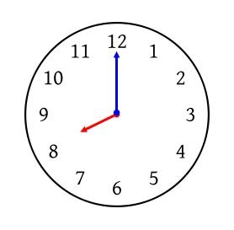
HORARI i altres aspectes significatius
De primer a quart de l’ESO 30 hores setmanals de classe
Inici: 12 setembre – Acollida esglaonada (mirar web)
Jornada Intensiva de 8 del matí a 14:30 tots els dies
Mitja hora d’esbarjo al matí d’ 11 a 11:30/ patis separats/ Zona comuna
A cada hora una matèria.
L’assistència i el control de faltes (gestin)
Els deures i el control dels pares(agenda)
Els retards i la compensació dels dimecres 15:30 a 17

Slide 8

L’acollida
Jornada d’acollida per tal de:
  Conèixer al tutor del grup i psicopedagog/cotutor
  Visitar les instal·lacions
  Explicar horari i les aules on cal anar
  Conèixer les normes de funcionament de l’institut.
  ( lliurament normes de convivència-llegir a casa i signar-les)
  El professorat farà difusió de les matèries específiques i posteriorment, l’alumnat farà la tria que hauran de signar els pares.

Slide 9


EL DIA A DIA: LES CLASSES
A cada hora el professor passa llista per controlar assistència.
Cal justificar per escrit les faltes d’assistència.
L’alumne no podrà sortir del centre en horari escolar sense l’acompanyament d’un adult autoritzat.
Els deures, una eina important per a l’aprenentatge. Ús de l’agenda.
El Moodle (de tutoria, d’ assignatures, ...) i les plataformes (important que hàgiu autoritzat l’ús)

Slide 10
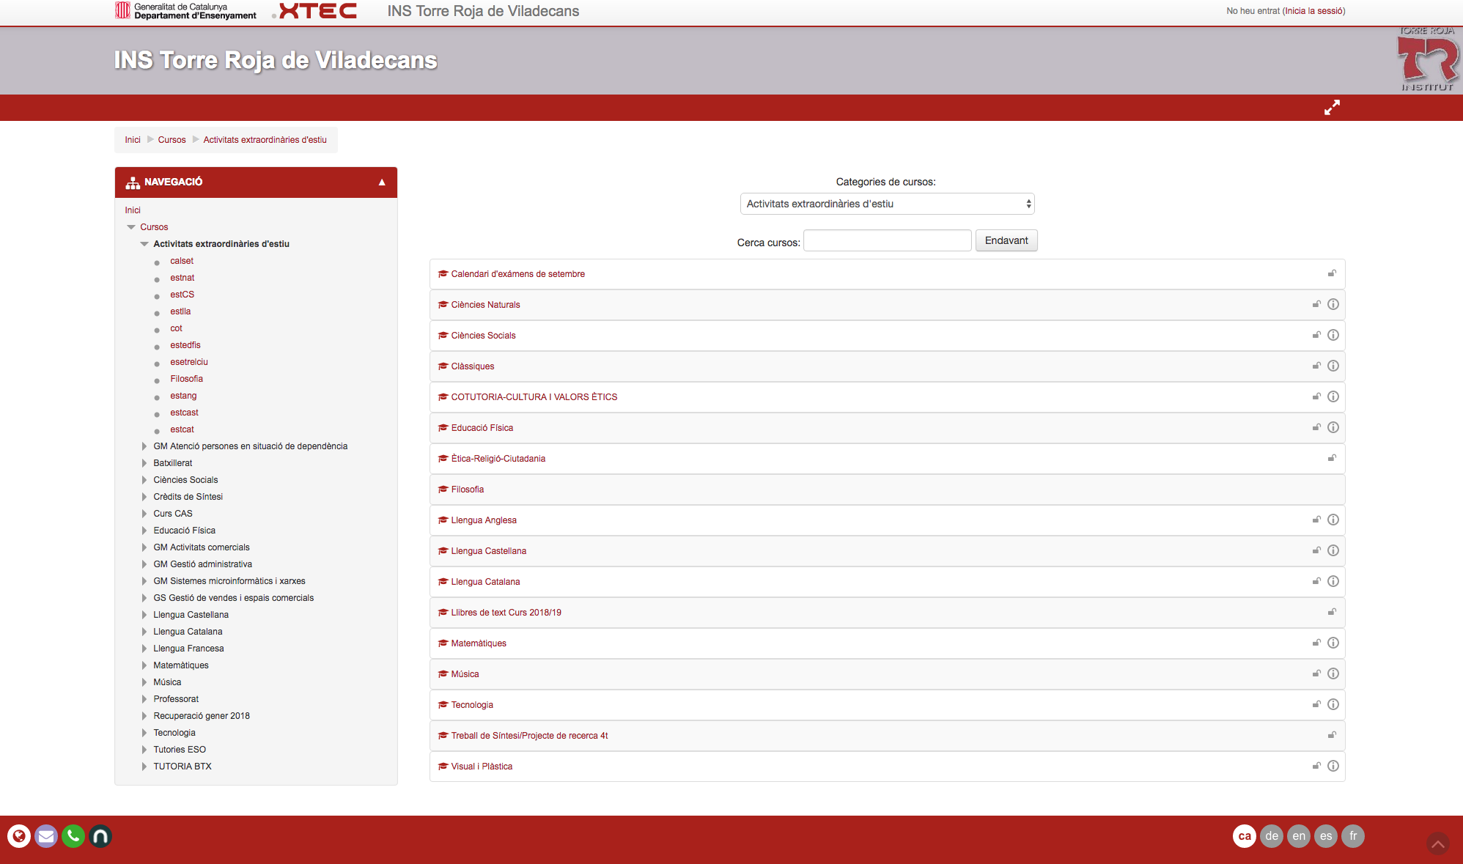
Moodle i web

Slide 11
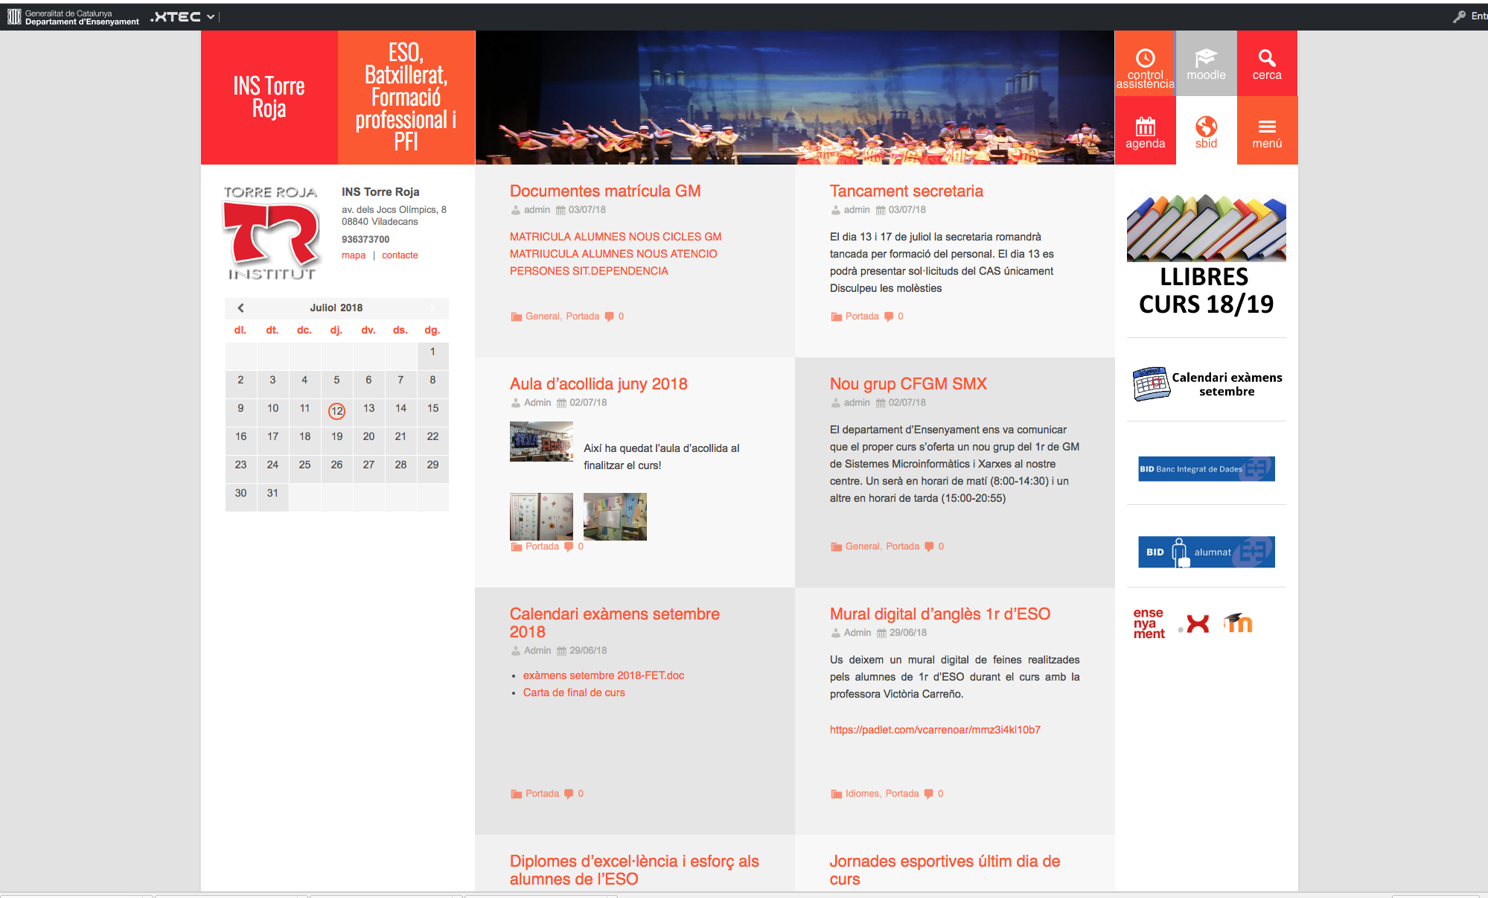
Web: iestorreroja.com

Slide 12

LES COMUNICACIONS
GENERALS: via web (cal consultar la pàgina periòdicament), mailing
PARTICULARS: Tutors- agenda, telèfon, mail (s’informarà el dia 3 d’octubre reunió general amb tutor). Peticions entrevista a través d’encàrrec telèfon.
ALTRES: SMS, telegram- faltes d’assistència 1a hora, comunicats d’incidència i informes d’incidència.

Slide 13

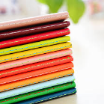
MATERIAL
Material escolar: Estoig equipat i llibreta o fulls el 1r dia.
Llibres (comprats o lloguer Iddink) – la llista,
Libres socialitzats (1r ESO Mates i Socials) . Els lloga l’institut per 5 euros l’any es reparteixen a principi de curs
Servei de préstec ( via serveis socials)
Treballem amb fulls (blancs o quadrícula, dossiers, llibretes) Cada professor indicarà els criteris d’avaluació i el material necessari per a la seva assignatura en començar el curs.

Slide 14


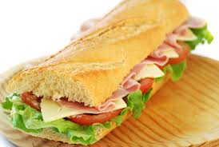
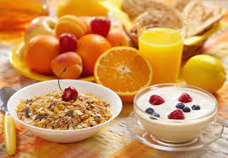


Slide 15
UN COP HEM COMENÇAT..
Reunió del tutor/a amb pares per informar a fons del funcionament de l’institut ( 3 d’octubre a les 18 hores)
Entrevistes periòdiques tutor/a-famílies per intercanviar informació.
Seguiment de l’assistència a classe i informació regular de les absències (pares mireu gestin) .
Seguiment continu del rendiment i l’actitud.
Revisió del procés d’integració de cada alumne i presa de decisions sobre les actuacions a fer.

Slide 16

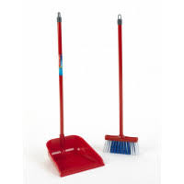

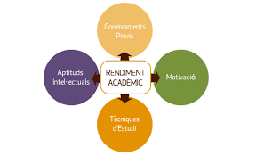
ALGUNS PROJECTES DE CENTRE
L’HORA DE LA LECTURA
L’HÀBIT FA L’ÈXIT (neteja patis)
APRENDRE A ESTUDIAR (planificació d’estudi)

Slide 17
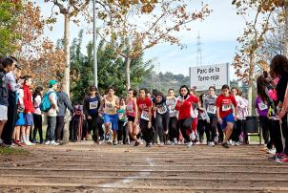
Sortides i activitats
Sortides pedagògiques, lúdiques
Esquiada
Crèdit de síntesi (sortida o centre)
Voluntariat Torre Roja(recapte aliments,…)
Extraescolars (Coral, esports,.)
CROS, Jornades culturals, jornades esportives
Biblioteca del centre
L’AFA (xerrades,…)
etc.

Slide 18

MOLTES GRÀCIES
Preguntes
(IDDINK)

